Slide 1


MICROMÉROS
MICROMÉROS
BY TECHMAIS
Felippe Magarão
Fernanda Moysés
Pedro Brito
João Pedro Bezamat
Larissa Nobrega
Giovanna Amaral
Page 1
Page 1

Slide 2
SUMÁRIO
01
02
03
QUEM SOMOS?
JORNADA DO GRUPO
PROPOSTA MICRÔMEROS
04
05
06
CASOS DE USO
PROTÓTIPO
LINK DO PROJETO
A Empresa Tech Mais e seus colaboradores.
Desenvolvimento de um sistema web para controle de chamados em todos os dispositivos.
Evolução do projeto ao longo dos meses. Desafios e Conquistas.
Telas do nosso protótipo.
Contatos e portfólio da empresa TechMais.
Ações executadas dentro do projeto.
Page 2

Slide 3
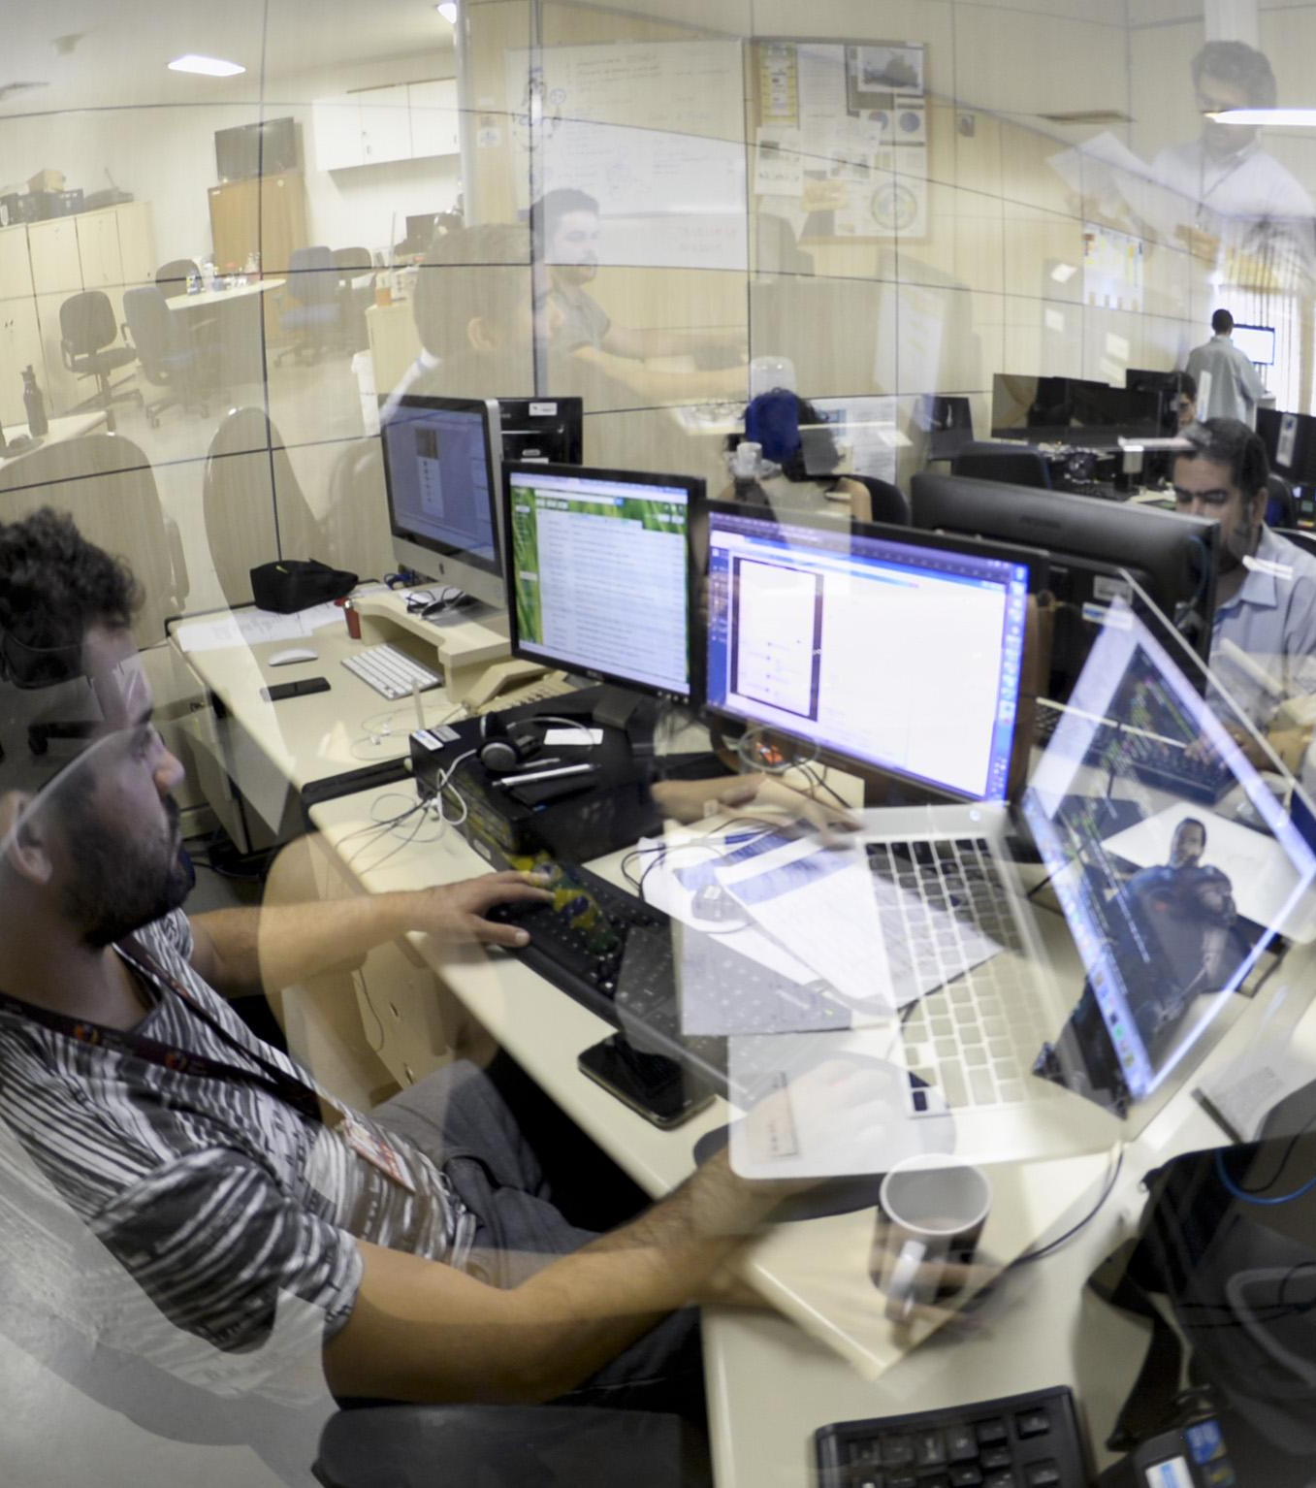
QUEM SOMOS?
Empresa tech renomada no mercado
Desenvolvimento, Criatividade & Inovação
Design Thinking e Metodologias Ágeis
Utilização das mais variadas ferramentas de codificação do mercado.
Page 3

Slide 4
NOSSA EQUIPE
NOSSA EQUIPE
Page 4

Slide 5

Felippe Magarão
Coordenador de equipe
1
Page 5

Slide 6

Fernanda Moysés
Coordenadora de marketing
1
Page 6

Slide 7
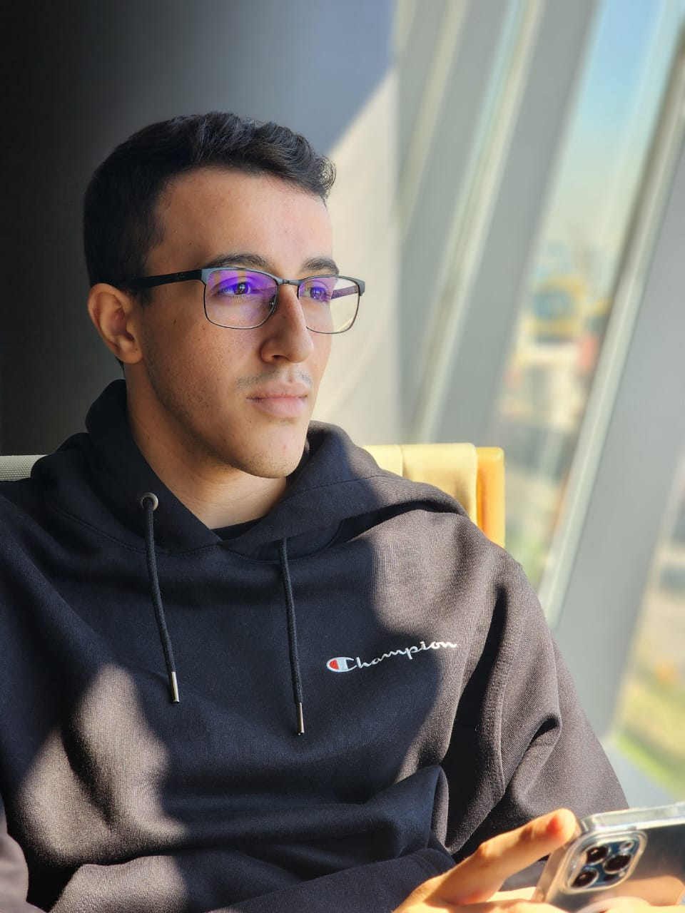
Pedro Brito
Gerente de desenvolvimento
1
Page 7

Slide 8
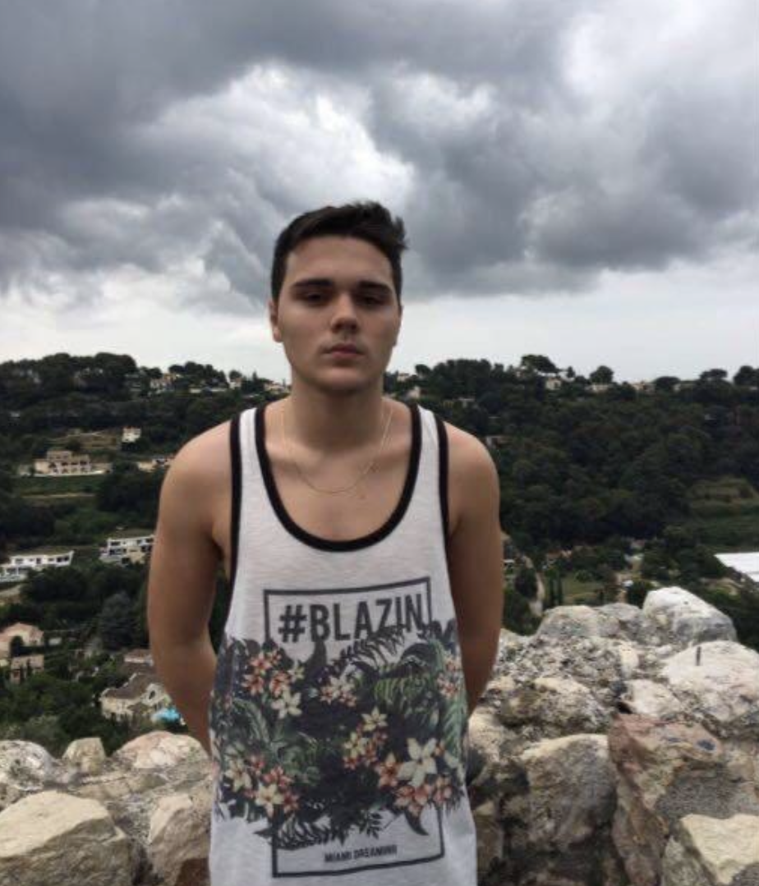
João Pedro
Coordenador de RH
1
Page 8

Slide 9
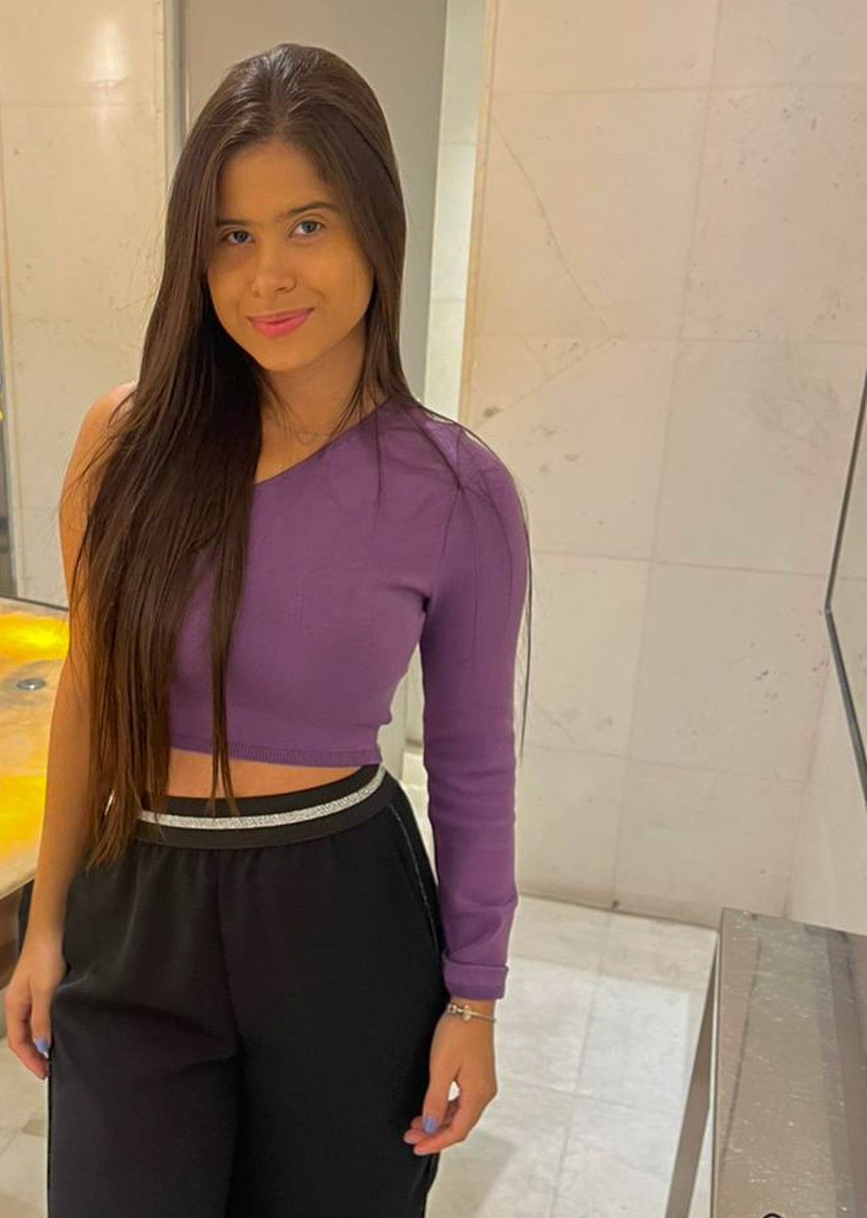
Larissa Nobrega
Gerente de design
1
Page 9

Slide 10
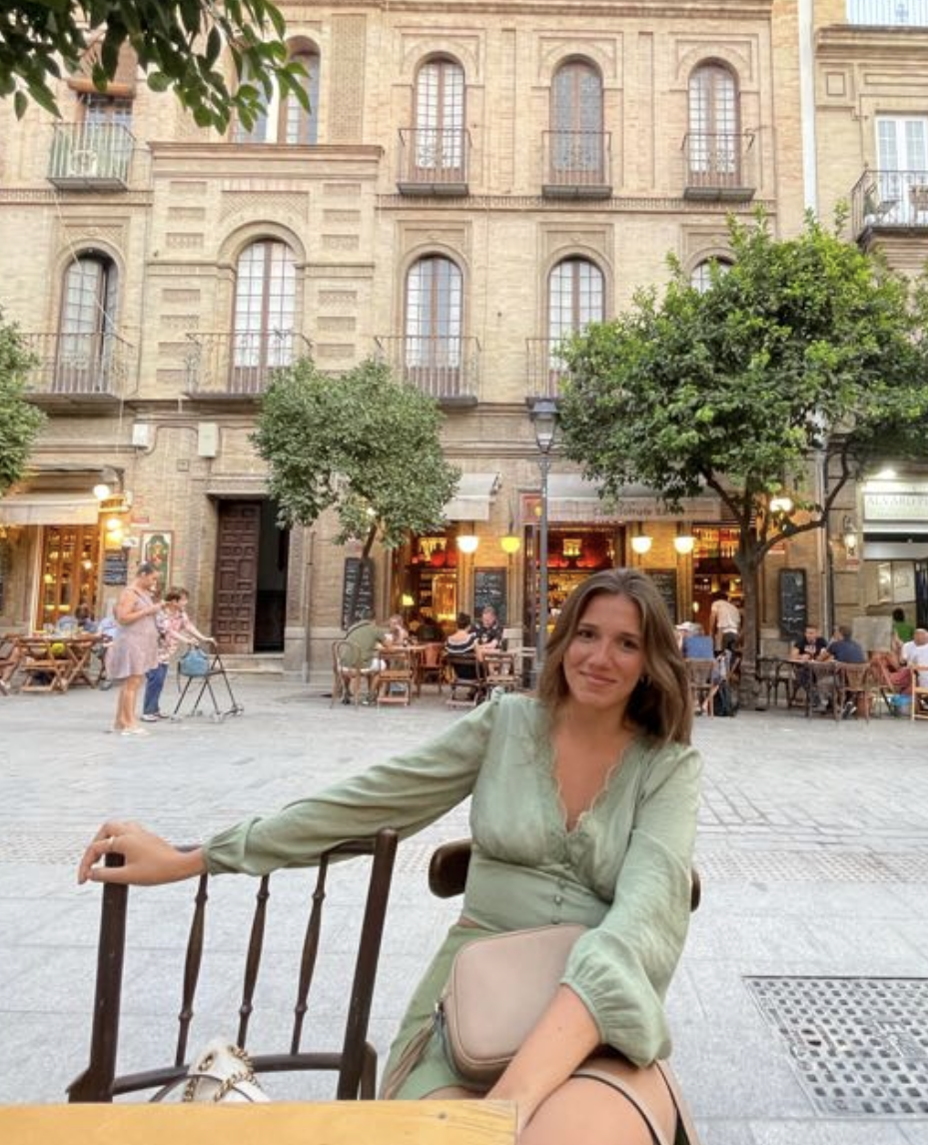
Giovanna Amaral
Gerente de projetos
1
Page 10

Slide 11
JORNADA DO GRUPO
No primeiro dia recebemos a proposta do projeto, e após a primeira entrevista, definimos os 5W2H (o quê, quem, quando, etc) e os requisitos que seriam necessários. Separamos os requisitos em funcionais e não funcionais, e foi preciso mais uma reunião para entender ao certo o que teríamos de fazer. Também buscamos saber mais as especificações acerca dos chamados e as permissões de cada cliente/administrador dentro do sistema.
Começamos então a esboçar o projeto, ver estratégias funcionais, designs apelativos e estudar mais sobre projetos similares.
Page 11

Slide 12
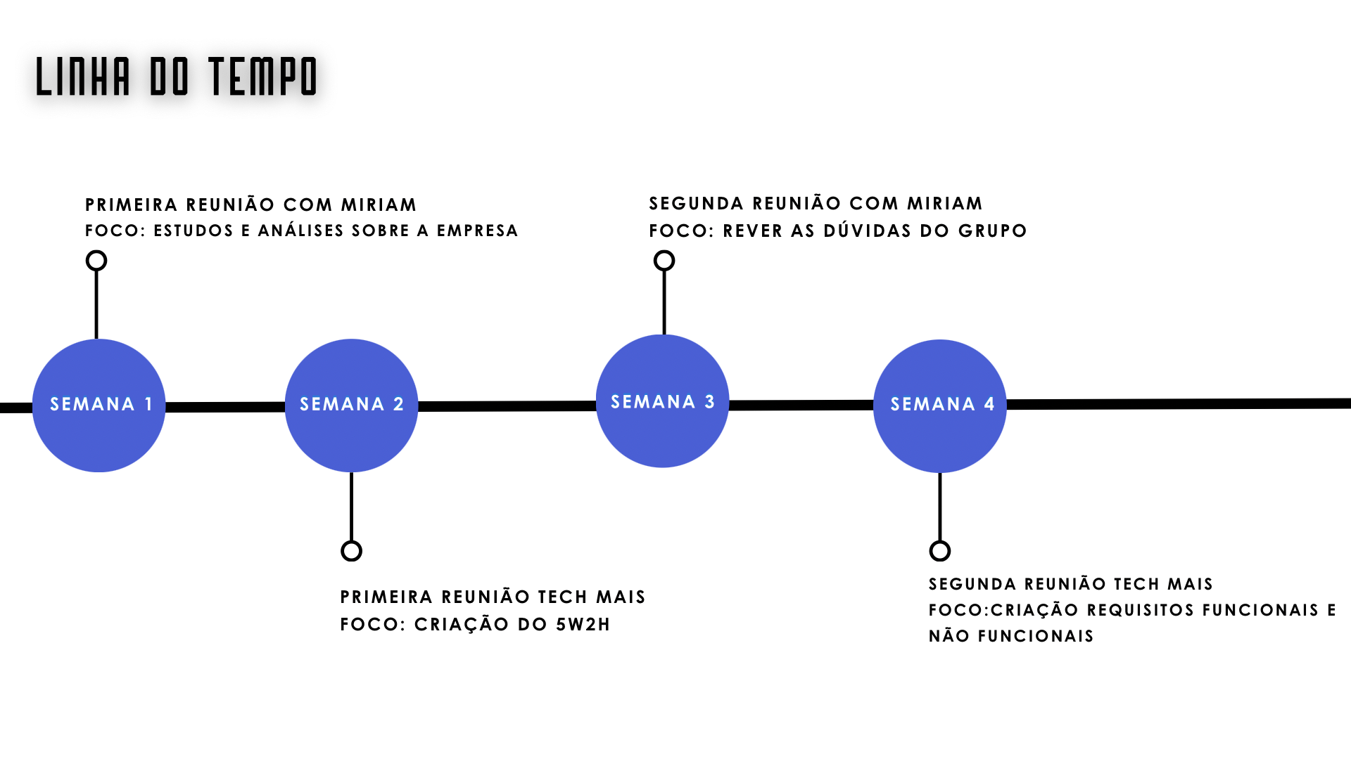
Page 12

Slide 13

Page 13

Slide 14

Page 14

Slide 15
DESAFIOS E CONQUISTAS
Desafios: Formular e prototipar o design Aprender e integrar as seguintes tecnologias: HTML CSS Javascript React Gerenciar | Conquistas: Concluímos o material necessário para a produção Aprendemos a gerenciar o tempo e os recursos
Page 15

Slide 16
5W2H
O que é?
É uma técnica que ajuda a organizar e planejar projetos, eventos ou atividades de maneira eficiente. A técnica consiste em responder sete perguntas:
What (O que será feito?)
Why (Por que será feito?)
Where (Onde será feito?)
When (Quando será feito?)
Who (Quem fará?)
How (Como será feito?)
How much (Quanto custará?)
Page 16

Slide 17
OS 5W2H NO NOSSO PROJETO
What (O quê?)
Um sistema para web e mobile destinado a gerenciar chamados para facilitar a comunicação entre setores da empresa cliente.
Why (Por que será feito?)
O sistema antigo da empresa tinha falhas e não atendia mais às necessidades dos setores e funcionários.
Where (Onde será feito?)
O sistema deve funcionar tanto em computadores como em dispositivos móveis.
Page 17

Slide 18
OS 5W2H NO NOSSO PROJETO
When (Quando será feito?)
Ao longo da disciplina de Projeto Front-end.
Who (Quem fará?)
Equipe de desenvolvedores da TechMais.
How (Como será feito?)
O sistema será construído com base em conceitos de Design Thinking e metodologias ágeis.
How much (Quanto custará?)
Nosso tempo (“time is money”).
Page 18

Slide 19
REQUISITOS FUNCIONAIS
Os requisitos funcionais descrevem as funcionalidades específicas que um sistema ou produto deve ser capaz de executar. Eles geralmente estão relacionados com o que o sistema faz, como ele faz e o que é esperado dele.
Exemplos:
Login e Cadastro
Dashboard
SLA - Service Level Agreement
Chamados
Métricas e Qualidade
Page 19

Slide 20
RF- LOGIN E CADASTRO
O sistema deve permitir que o usuário faça login para acessar suas funcionalidades;
O sistema deve permitir que o administrador cadastre novos usuários, defina a senha e o setor do usuário;
O sistema deve permitir que o administrador defina a área do usuário (Comercial, TI e operações), suas permissões e a senha desejada;
O sistema deve permitir a criação de um usuário-cliente, para que o mesmo possa acompanhar o andamento do seu chamado;
Page 20

Slide 21
RF- DASHBOARD
O sistema deve exibir um dashboard para gerenciamento de chamados;
O sistema deve permitir que o usuário cadastrado crie chamados, defina nome, prazo (SLA), área responsável e uma caixa de texto para a descrição do problema;
O sistema deve possuir um dashboard para cada departamento e um geral, que exibe todos os chamados. Apenas o administrador pode visualizar o dashboard geral. Os usuários com permissão de área específica terão acesso apenas ao dashboard do seu setor;
O sistema deve possuir uma área específica para o setor de TI, com chamados internos do setor;
O sistema deve verificar as permissões do usuário e exibir apenas o chamado do seu setor;
Page 21

Slide 22
RF- SLA
Service Level Agreement
O sistema deve definir o SLA do cliente que solicitou a abertura do chamado. O prazo de atendimento será o acordado no SLA (Acordo de Nível de Serviço);
O sistema deve permitir que os usuários definam o tipo do chamado, o prazo e exibir o usuário que abriu;
Page 22

Slide 23
RF- CHAMADOS
O sistema deve exibir chamados com:
Sua descrição;
SLA;
Categoria (área);
Data de abertura/fechamento;
Usuário responsável pela abertura;
TAG de análise, em andamento ou resolvido.
Page 23

Slide 24
RF- MÉTRICAS E QUALIDADE
O sistema deve exibir quantos chamados foram abertos e quantos foram finalizados no dia;
O sistema deve exibir, no fechamento de um chamado, uma pesquisa de satisfação para o atendimento e para a plataforma;
Page 24

Slide 25
REQUISITOS NÃO-FUNCIONAIS
Os requisitos não funcionais descrevem características do sistema que não estão diretamente relacionadas às suas funcionalidades, mas são igualmente importantes para sua efetividade. Esses requisitos incluem coisas como desempenho, segurança, escalabilidade, usabilidade e outros aspectos que afetam a qualidade geral do produto.
Page 25

Slide 26
REQUISITOS NÃO FUNCIONAIS
Implementar e definir o SLA (Acordo de Nível de Serviço) de cada cliente no sistema;
O sistema deve ser desenvolvido com a tecnologia ReactJS;
O sistema deve armazenar seus dados em um banco de dados MariaDB;
O sistema deve ser feito para WEB e de forma responsiva, ou seja, multi-device;
Page 26

Slide 27
REQUISITOS NÃO FUNCIONAIS
O sistema deve ser confiável e ter alta disponibilidade;
O sistema deve ter uma interface fácil de usar e intuitiva;
O sistema deve ser fácil de manter e atualizar;
O sistema deve ser seguro e proteger as informações do usuário;
O sistema deve ficar disponível 24h, ser escalável e responsivo;
O sistema deve ser capaz de lidar com 7 usuários simultâneos, usando diferentes funcionalidades;
Page 27

Slide 28
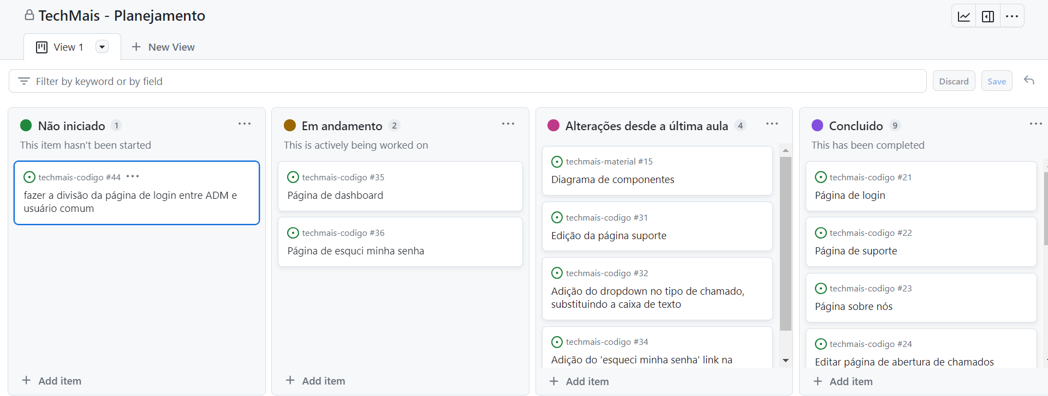
ORGANIZAÇÃO DO TRABALHO
Page 28

Slide 29
CASOS DE USO
Page 29

Slide 30
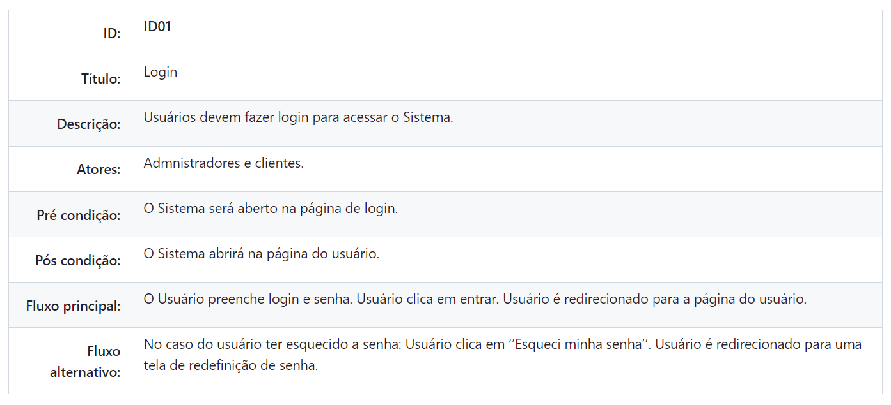
Page 30

Slide 31
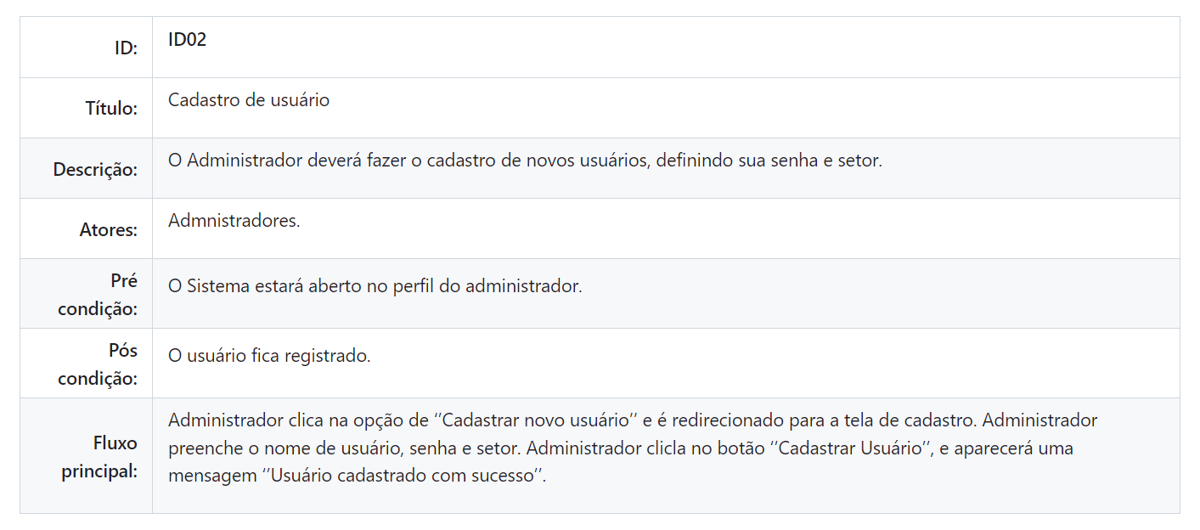
Page 31

Slide 32
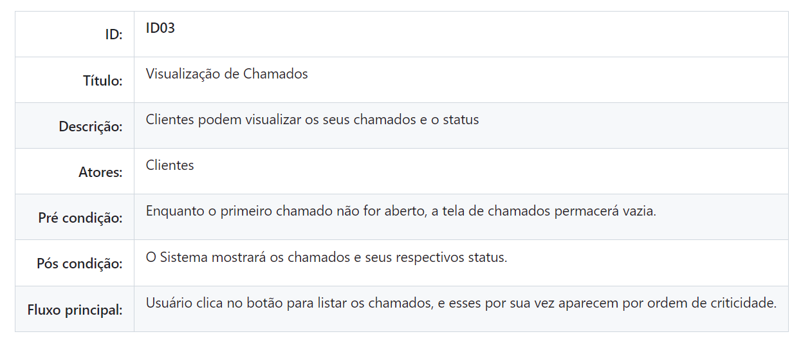
Page 32

Slide 33
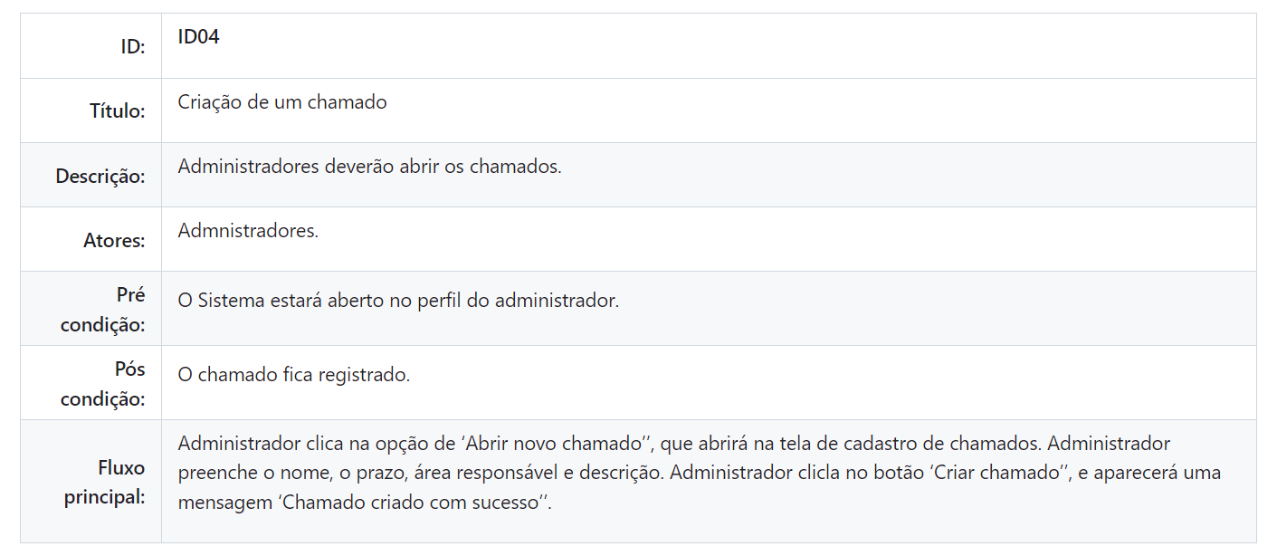
Page 33

Slide 34
PROTÓTIPO
Page 34

Slide 35
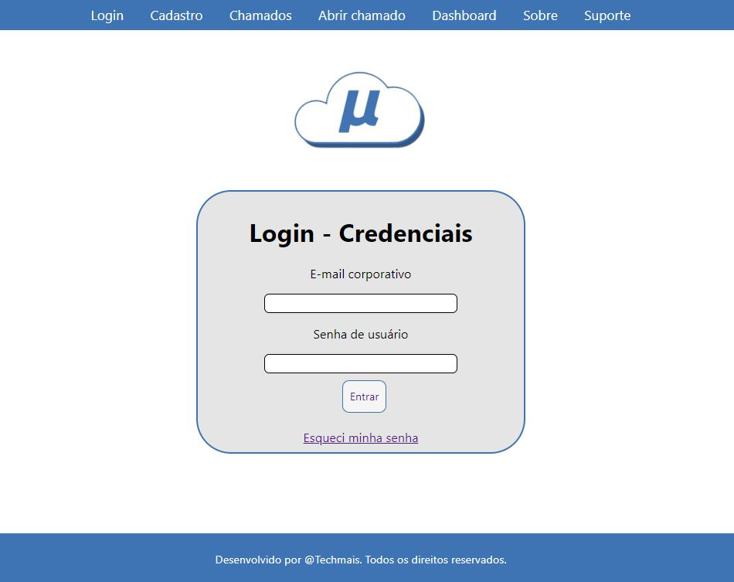
Page 35

Slide 36
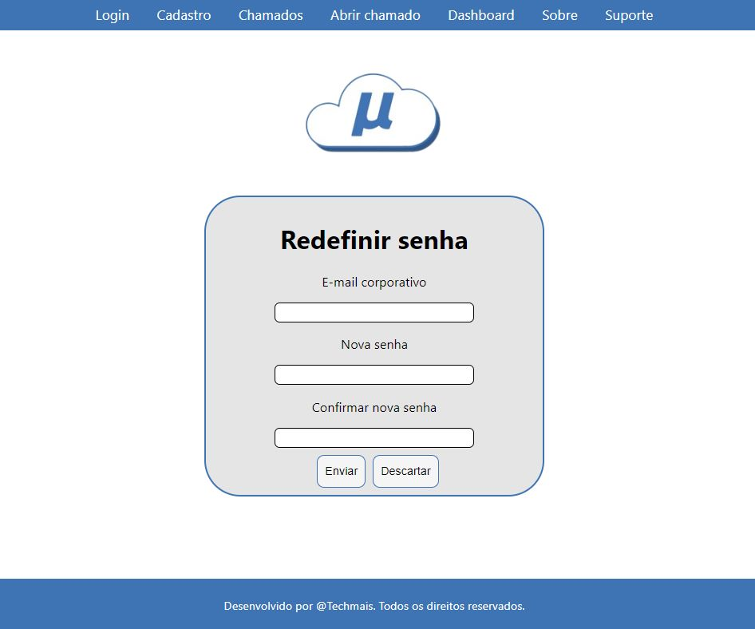
Page 36

Slide 37
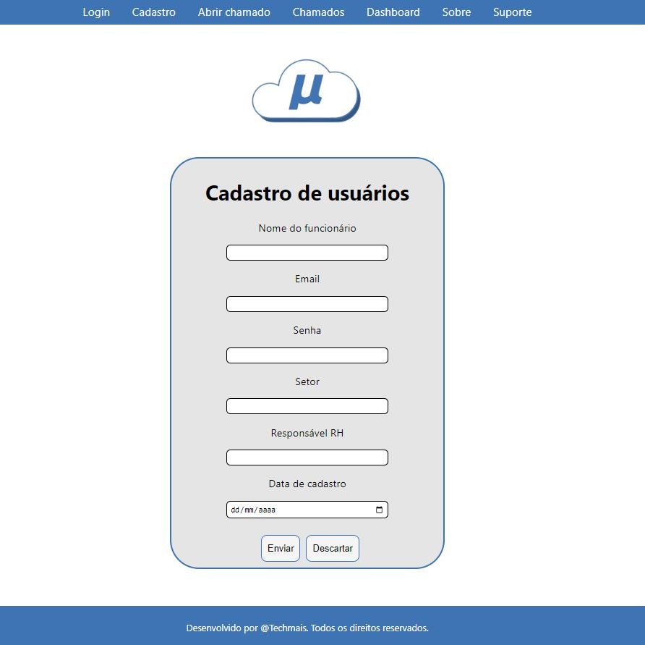
Page 37

Slide 38
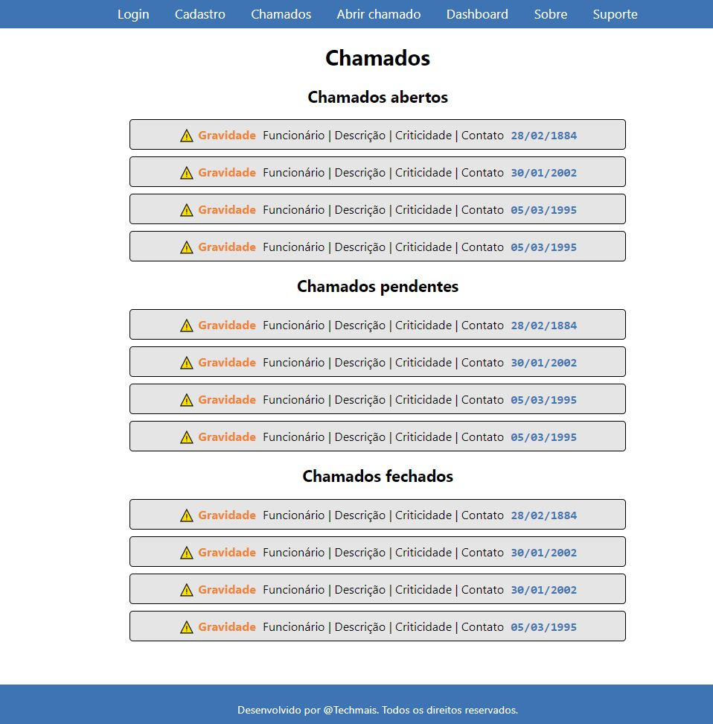
Page 38

Slide 39
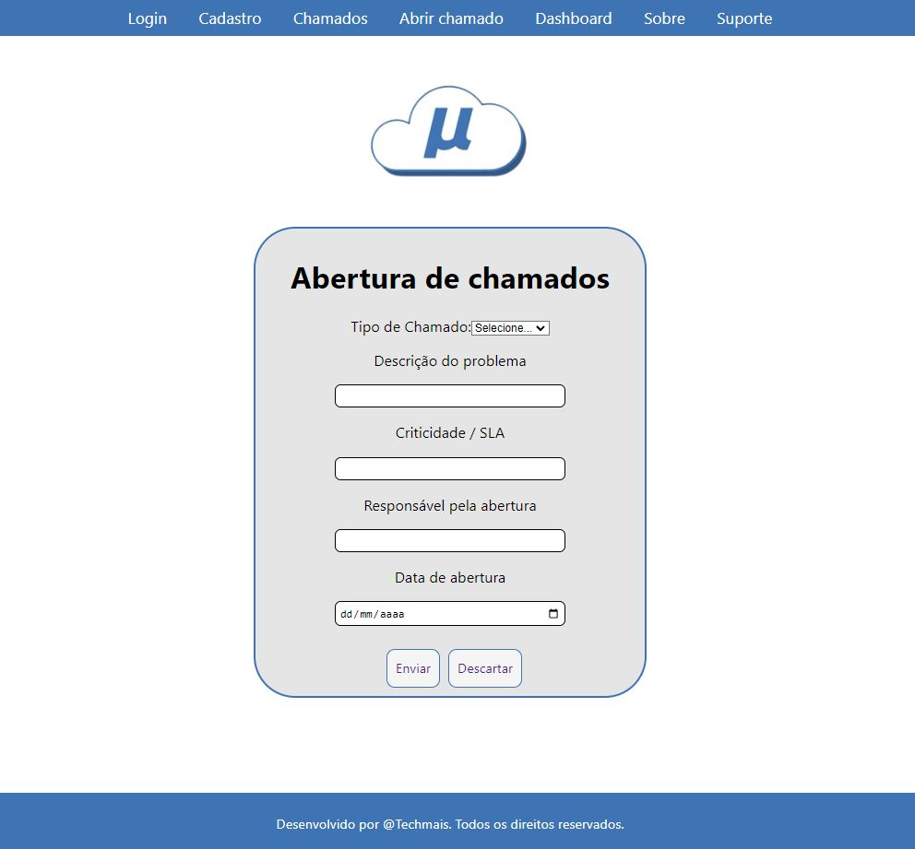
Page 39

Slide 40
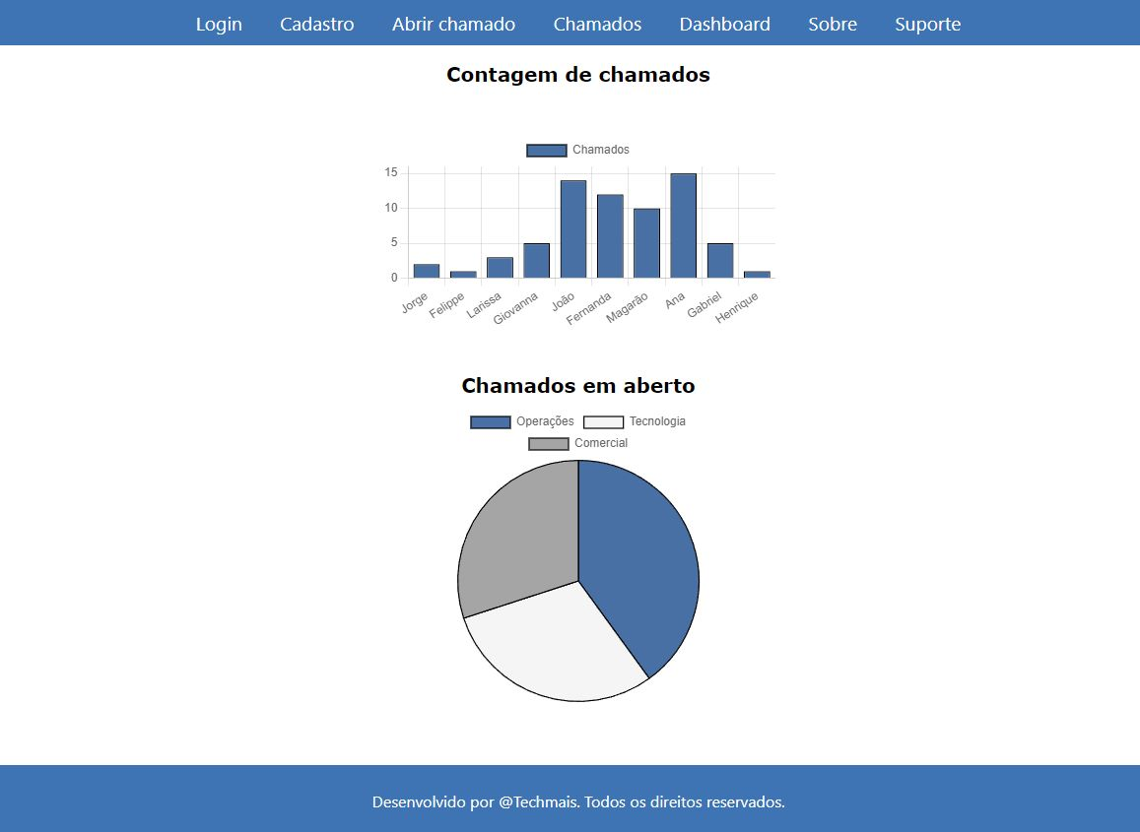
Page 40

Slide 41
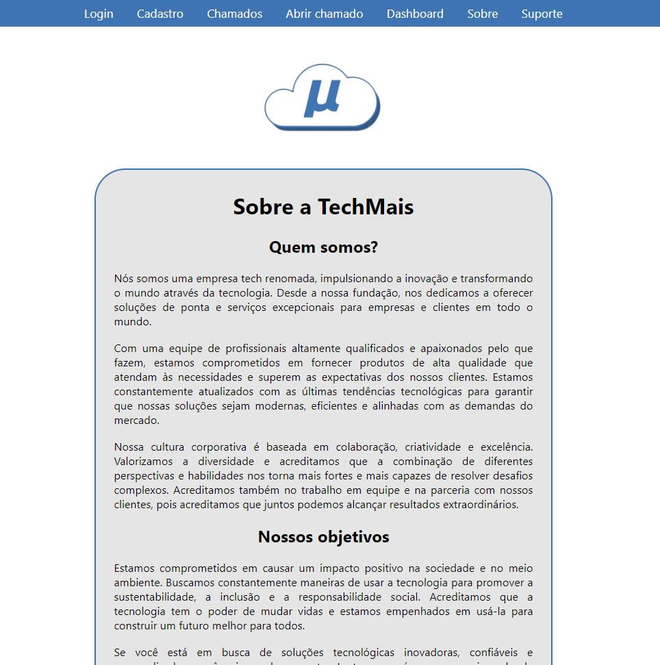
Page 41

Slide 42
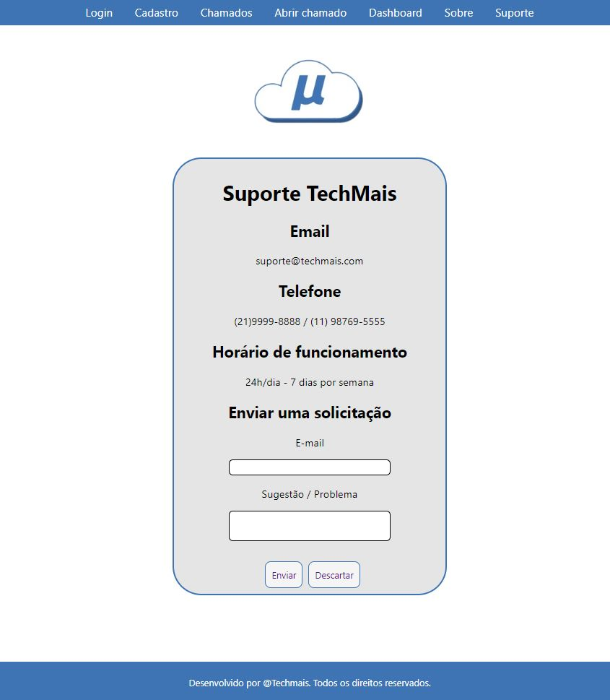
Page 42

Slide 43
TECH MAIS AGRADECE!
Obrigado por nos acompanharem até aqui
Page 43

